Slide 1
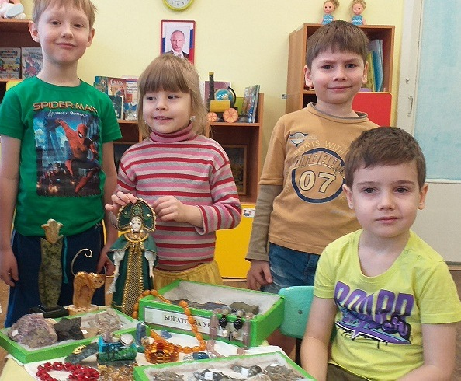
Муниципальное автономное дошкольное образовательное учреждение
детский сад «Солнышко» СП детский сад № 164
г. Нижний Тагил
Детский исследовательский проект на тему:
«Удивительный мир камней»
Участники проекта: дети старшей группы
Воспитатель: Сизова
Ирина Анатольевна

Slide 2
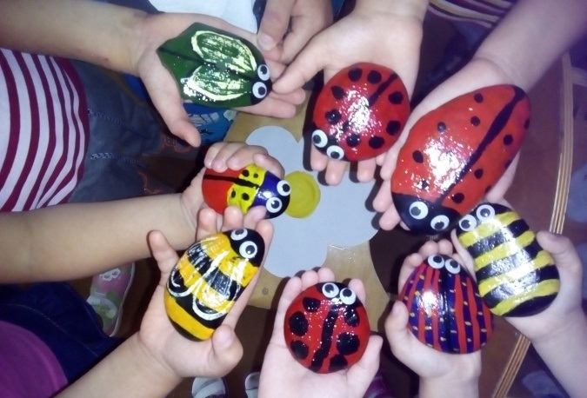
«Он может быть абсолютно любым. Может быть редчайшей драгоценностью, а может валяться на обочине дороги в пыли. У камня внутри достаточно света и подлинной красоты, чтобы быть бесценным сокровищем в любом окружении».
А.Е. Ферсман

Slide 3
Цель проекта: создать условия для изучения истории появления камней на планете земля.
Задачи:
1.Выявить, откуда берутся камни, где их можно обнаружить.
2. Провести исследовательскую деятельность.
3. Определить отношение людей к разнообразию и особенностям камней, что камень «полезное ископаемое».

Slide 4
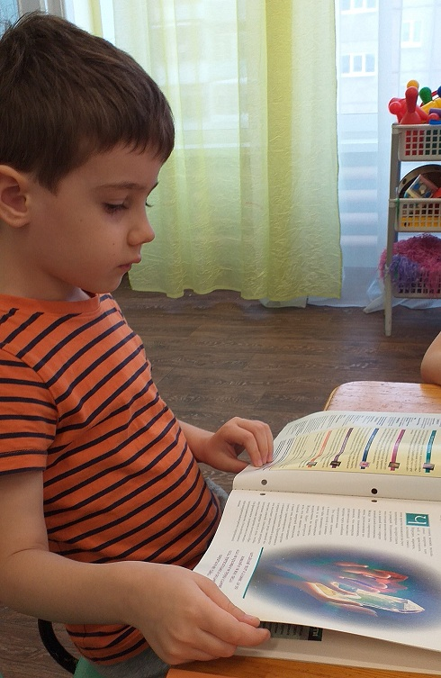
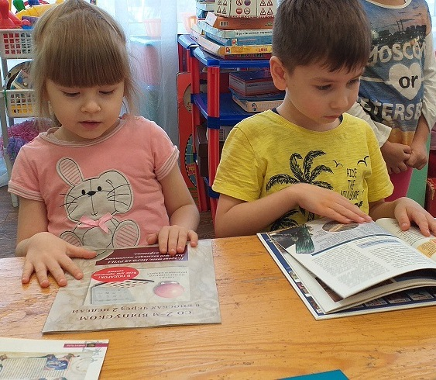
Мы изучили познавательную и художественную
литературу

Slide 5
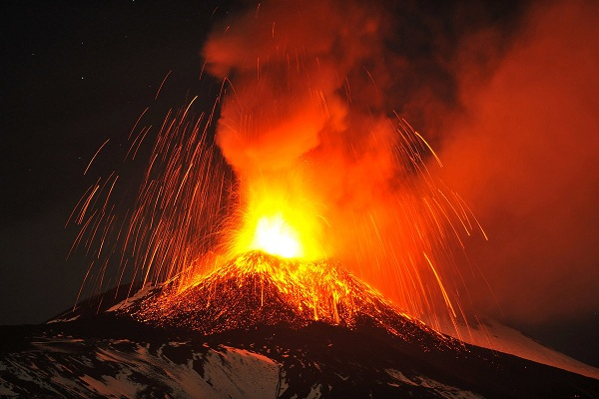
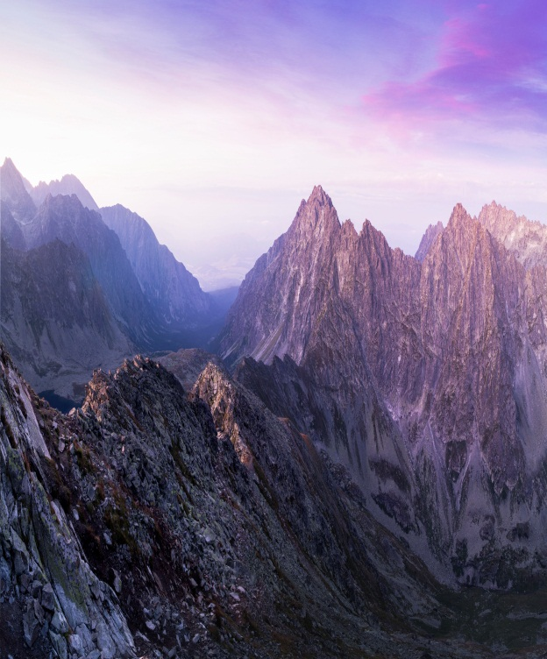
«Откуда берутся камни?»
При извержении вулкана, огненная порода стекает по краям гор, превращаясь в полезные ископаемые-камни
Под воздействием холода, ветра, дождей горы разрушаются. Небольшие куски гор- это и есть камни

Slide 6
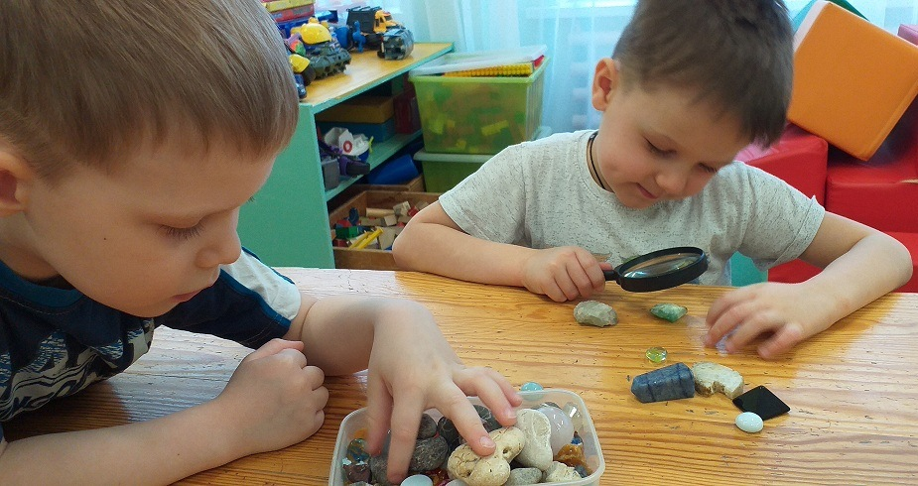
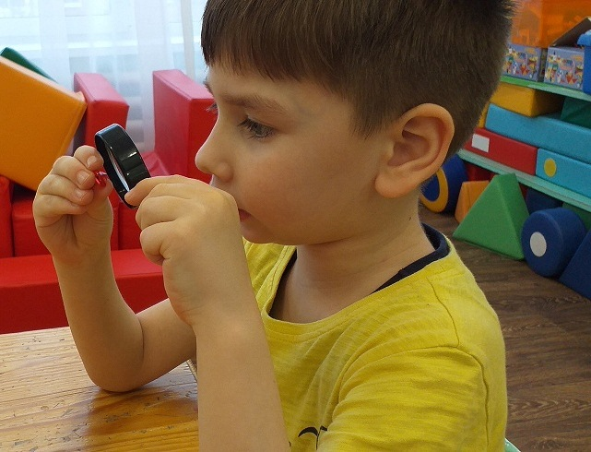
Исследовательская деятельность. Опыт № 1
Посмотрю через лупу, чтобы лучше увидеть красоту и узор камня
Мы «Юные геологи». Геолог – это специалист по изучению состава и строения горных пород с целью поиска полезных ископаемых

Slide 7
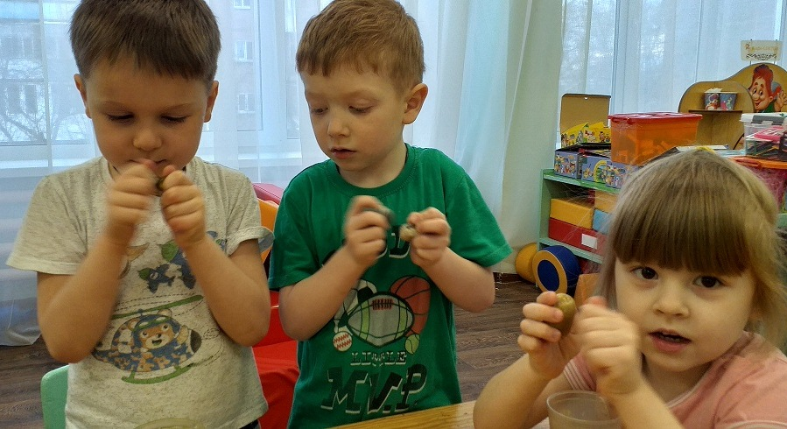
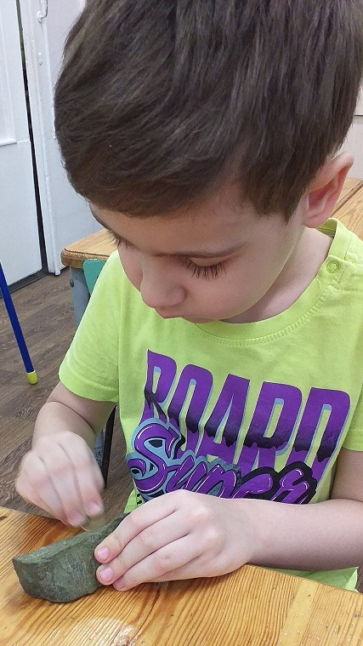
Опыт № 2. Все камни твердые
Камни можно бросать, стучать друг о дружку, ударять камень крепким предметом. А с ними ничего не происходит.

Slide 8
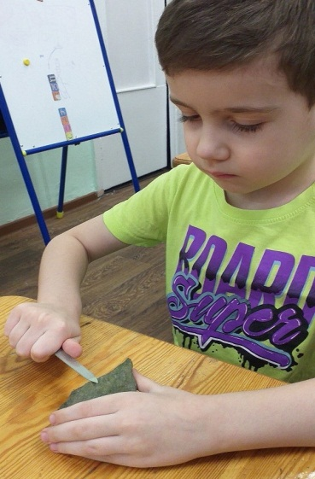
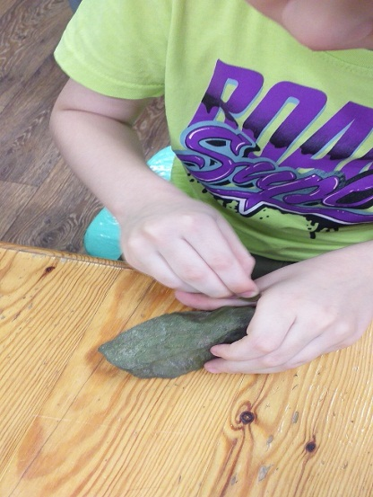
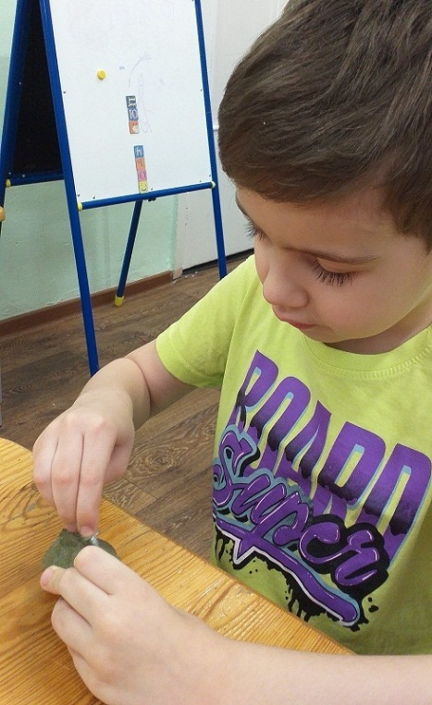
Для определения твердости геологи пользуются
шкалой Мооса.
Изучаем камень с помощью монеты, гвоздя, напильника.

Slide 9
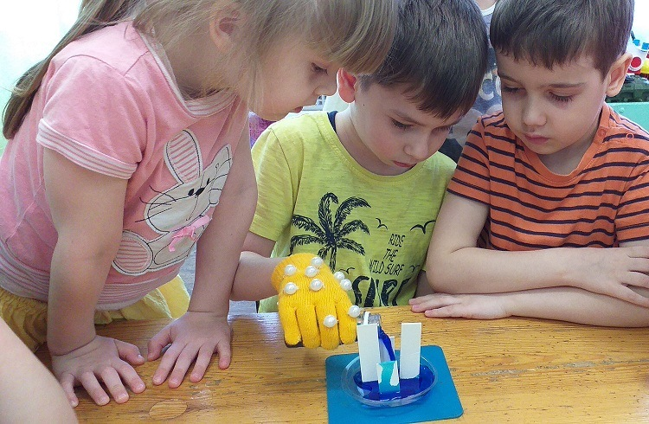
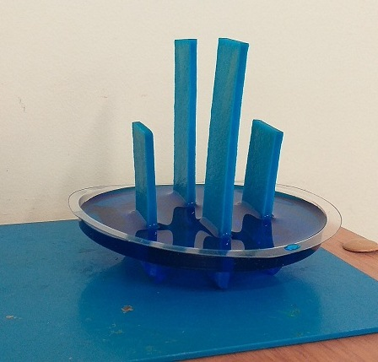
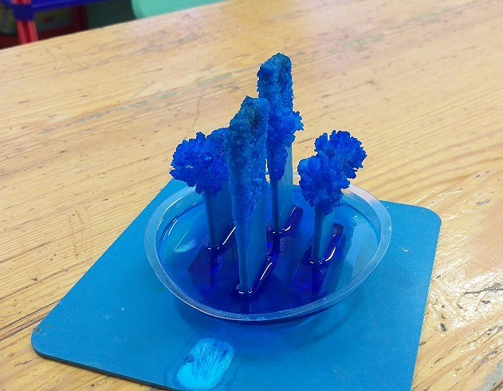
Опыт № 3. Некоторые камни состоят из кристаллов.
Камни из кристаллов хрупкие. Кристаллы можно вырастить самостоятельно.

Slide 10
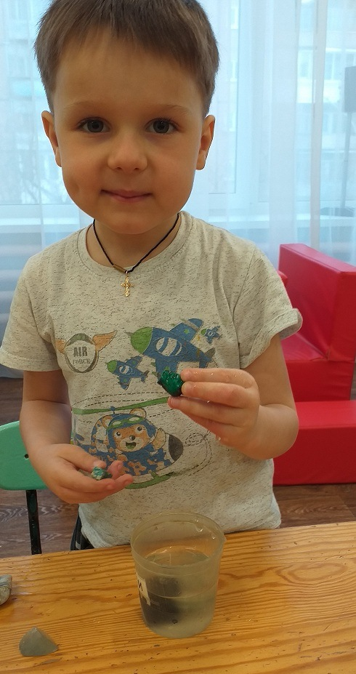
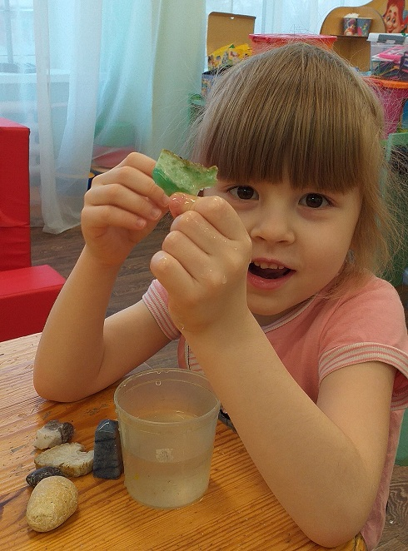
Опыт № 4. «Камень и вода»
Многие камни быстро тонут в воде т.к. они тяжелые. Камни не меняют не форму, не размер. Но зато становятся более яркими и цветными. Можно лучше изучить цвет и структуру.

Slide 11
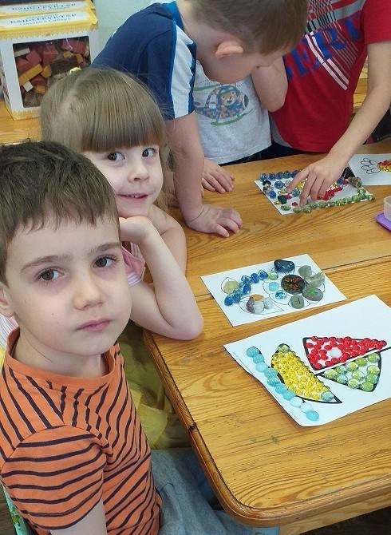
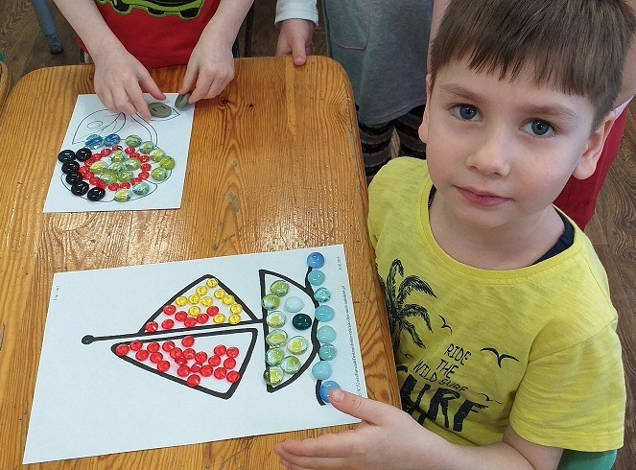
Камни можно использовать в различных видах
деятельности.
Выкладывать из камней
«цветные картинки».

Slide 12
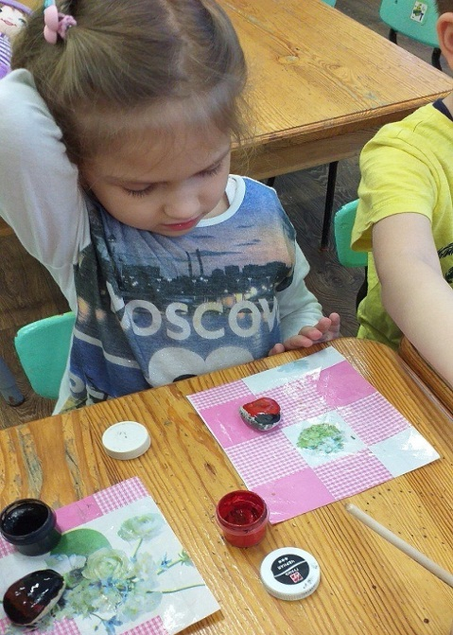
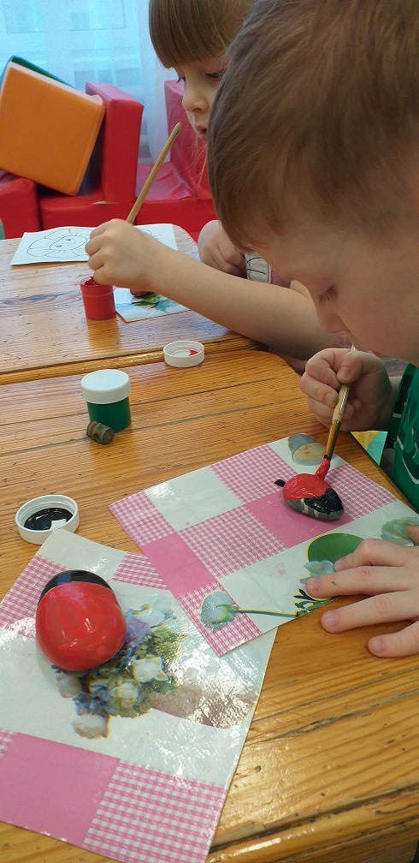
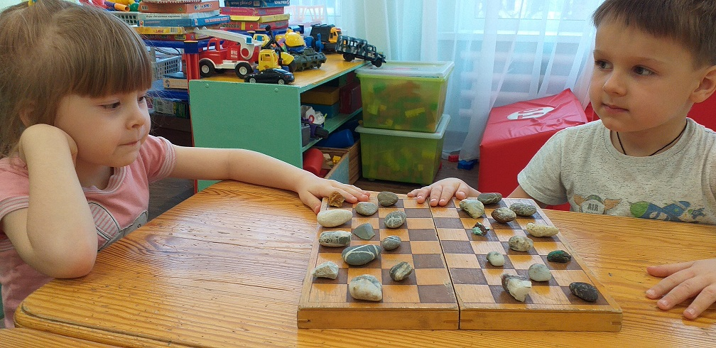
Рисовать на камушках веселых божьих коровок.
И даже играть в
шашки.

Slide 13
Как человек использует камни

Slide 14
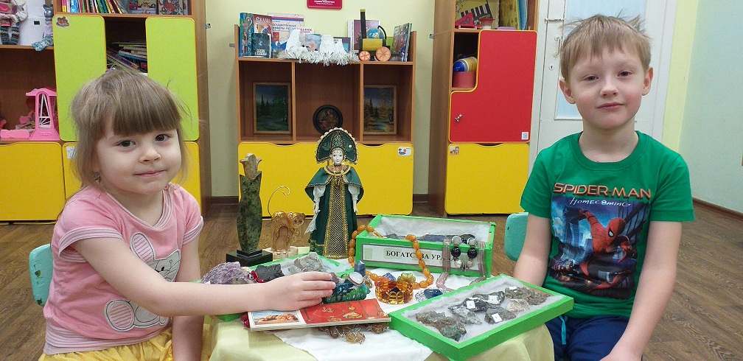
Вместе с родителями создали в группе мини- музей«Эти удивительные камни».

Slide 15
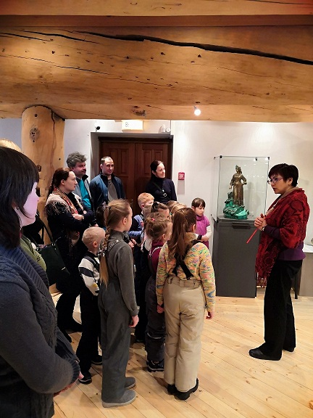
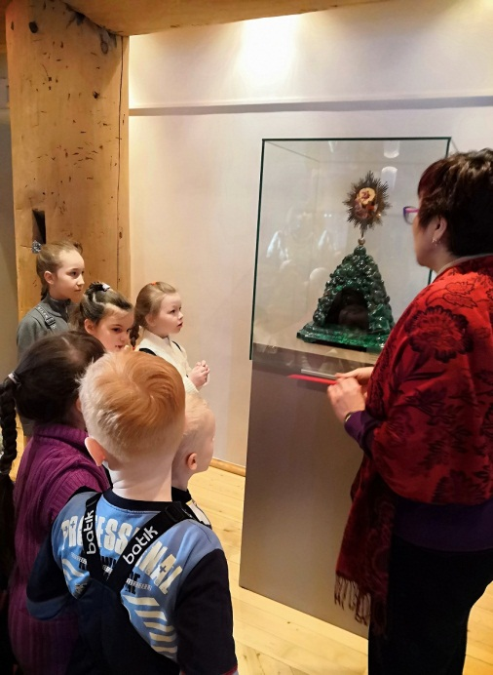
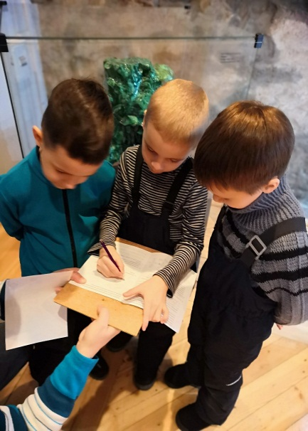
Посещение городского музея природы совместно с родителями.

Slide 16
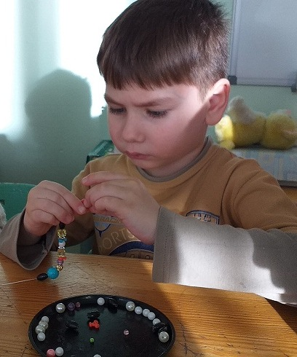
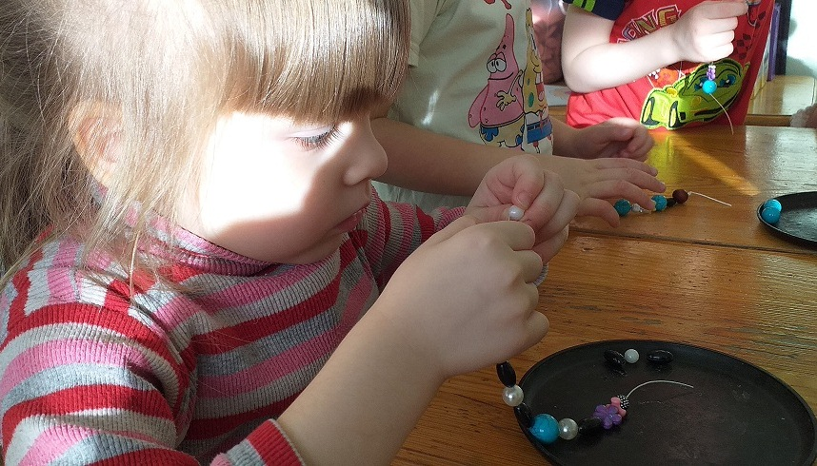
Изготовление подарков для мамы «Волшебный браслет».
Трудно, но очень интересно.

Slide 17
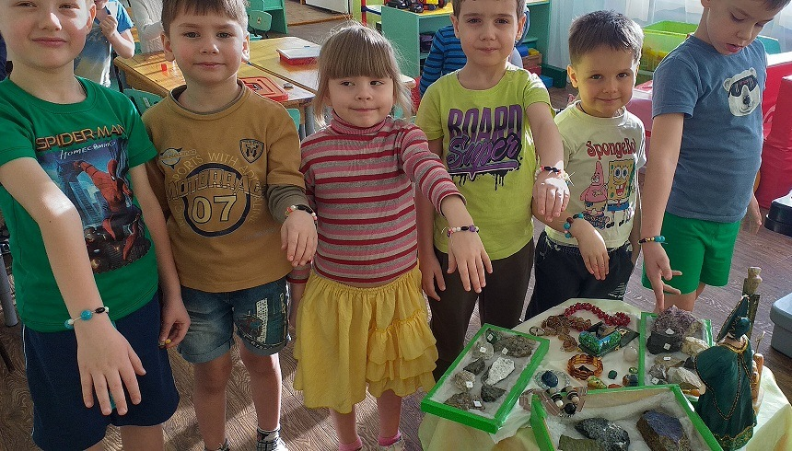
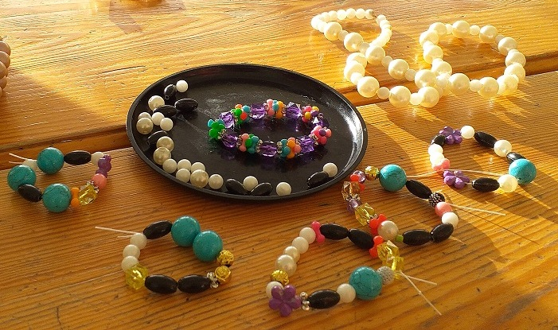
Подарок для мамочки готов!

Slide 18
Спасибо за внимание!
В презентации принимали участие:
дети старшей группы д.с № 164
Путков Виктор, Авраменко Троша,
Веретенникова Анна, Змерзлов Саша
Соловьев Егор.
Воспитатель: Сизова И.А.

